Slide 1

Qualidade de Software Aula 3
Original do Prof. Dr. Luís Fernando Garcia, arranjo visual e adendos por rocha

Slide 2
Qualidade de Produto de SW
Primeiramente …
    Qualidade = Funcionalidade (herdado do HW)
Depois …
    Qualidade = Confiabilidade
Agora
    Qualidade = ???
    Necessidade de Critérios ou Medidas
    Elevação da expectativa dos clientes
Primeiramente …
    Qualidade = Funcionalidade (herdado do HW)
Depois …
    Qualidade = Confiabilidade
Agora
    Qualidade = ???
    Necessidade de Critérios ou Medidas
    Elevação da expectativa dos clientes

Slide 3

Qualidade de Produto de SW
Ventos da mudança …
Tendência geral do mercado
Exigência por parte do cliente/expectativa
(forte) Inovação Tecnológica
Entre outros …

Slide 4
Qualidade de Produto de SW
ISO 9126 (NBR 13596) - 1991
“Um conjunto de atributos que têm impacto na capacidade do software de manter o seu nível de desempenho dentro de condições estabelecidas por um dado período de tempo”

Slide 5
ISO 9126 - partes
9126-1 – Modelo de qualidade de software
9126-2 – Métricas externas
9126-3 – Métricas internas
9126-4 – Métricas para qualidade em uso

Slide 6
ISO 9126 - partes
➔Internas
  ➔ Funcionalidade
  ➔ Confiabilidade
  ➔ Usabilidade
  ➔ Eficiência
  ➔ Manutenibilidade
  ➔ Portabilidade
➔ Externas
  ➔ Efetividade
  ➔ Produtividade
  ➔ Segurança
  ➔ Satisfação

Slide 7
ISO 9126 - visões
Usuário
    ➔ Características construtivas não interessam
    ➔ Utilização e desempenho
    ➔ É completo? É eficiente? É fácil?
Desenvolvedor
    ➔ Baseado nas Expectativas e requisitos?
    ➔ Preocupações com processos e medidas internas
Gerente de desenvolvimento
    ➔ Medida global da qualidade
    ➔ Equilíbrio da qualidade x Prazos e Custos

Slide 8
ISO 9126 - usos
Definição dos requisitos de qualidade de um produto de software
Avaliação das especificações do software durante o desenvolvimento para verificar se os requisitos de qualidade estão sendo atendidos
Descrição das características e atributos do software implementado, por exemplo nos manuais de usuário
Avaliação do software desenvolvido antes da entrega ao cliente
Avaliação do software desenvolvido antes da aceitação pelo cliente

Slide 9
ISO 9126 - formas
A ISO 9126 não apresenta as formas para as características da qualidade
Propõe que cada empresa desenvolva as suas próprias formas;
considerar a classe de aplicação do produto de software:
    confiabilidade, missão crítica
    desempenho < tempo real
    usabilidade aplicações interativas para usuário não especializado

Slide 10

ISO 9126 - características
Funcionalidade
    Satisfaz as necessidades
Confiabilidade
    Imume a falhas
Usabilidade
    Fácil de usar
Eficiência
    Rápido - Enxuto
Manutenabilidade
    Fácil de modificar
Portabilidade

Slide 11
ISO 9126 - Subcaracterísticas
Característica
Sub-característica
Pergunta chave para a sub-característica
Funcionalidade
(satisfaz as
necessidades?)
Adequação
Propõe-se a fazer o que é apropriado?
Presença de funções especificadas?
Acurácia
Faz o que foi proposto de forma correta?
O produto gera resultados precisos ou
dentro do esperado?
Interoperabilidade
Interage com os sistemas especificados?
Conformidade
Está de acordo com as normas, leis, etc.?
Esta de acordo com padrões, convenções
ou regras?
Segurança de acesso
Evita (ou ao menos previne) acesso não
autorizado aos dados?

Slide 12
ISO 9126 - Subcaracterísticas
Característica
Sub-característica
Pergunta chave para a sub-característica
Confiabilidade
(é imune a falhas?)
Maturidade
Com que freqüência apresenta falhas?
Tolerância à falhas
Ocorrendo falhas, como ele reage?
Capacidade do produto para manter deter-
nados níveis de desempenho mesmo na
presença de problemas.
Recuperabilidade
Recupera dados em caso de falha?
Capacidade do produto para restabelecer o
nível de desempenho desejado e recuperar
dados em caso da ocorrência de falha.

Slide 13
ISO 9126 - Subcaracterísticas
Característica
Sub-característica
Pergunta chave para a sub-característica
Usabilidade
(é fácil de usar?)
Intelegibilidade
É fácil entender o conceito e a aplicação?
Apreensibilidade
É fácil de aprender a usar?
Operacionalidade
É fácil de operar e controlar?
Eficiência
(rápido e enxuto?)
Tempo
Qual é o tempo de resposta, a velocidade
de execução?
Medida do tempo de resposta e de proces-
samento (throughput), ao executar as fun-
ções prescritas.
Recursos
Qto recurso usa? Durante quanto tempo?
Medida da quantidade de recursos necessá-
rios (CPU, disco e memória entre outros) e
a duração do seu uso ao executar as fun-
çoes prescritas.

Slide 14
ISO 9126 - Subcaracterísticas
Característica
Sub-característica
Pergunta chave para a sub-característica
Mantenibilidade
(fácil de modificar?)
Analisabilidade
É fácil de encontrar uma falha, qdo ocorre?
Esforço necessário para diagnosticar defi-
ciências ou causa de falhas, ou localizar as
partes a serem modificadas para corrigir os
problemas.
Modificabilidade
É fácil modificar e adaptar?
Esforço necessário para realizar alterações,
remover falhas ou adequar o produto a
eventuais mudanças de ambiente operacio-
nal.
Estabilidade
Há grande risco qdo se faz alterações?
Testabilidade
É fácil testar qdo se faz alterações?
Portabilidade
(é fácil de usar em
outro ambiente?)
Adaptabilidade
É fácil adaptar a outros ambientes?
Cap. p/ser instalado
É fácil instalar em outros ambientes?
Conformidade
Está de acordo com os padrões?
Cap. p/substituir
É fácil usar para substituir outro?

Slide 15

ISO 9126
Atividade 1 - parte 1
  Trios
    Sistema Operacional
    Suíte de escritório
    Utilitário
    Entretenimento

Slide 16

ISO 9126
Atividade 1 - parte 2
  Sistema Operacional
  Suíte de escritório
  Utilitário
  Entretenimento
Que outras características/subcaracterísticas seriam interessantes? Importantes?
Em que “visões”?

Slide 17
Problemas?
?
?
?
Processo?
Métricas? Medidas?
Pontuações?
Avaliação?
Falta algo?
Confusão?
Etc …
???

Slide 18
Família de Normas
ISO 9126 ➔ características/subcaracterísticas
ISO 14598 ➔ processo – aspecto gerencial
ISO 12119 ➔ pacote de sw
ISO 25000 ➔ SQuaRE - evolução
Descrevem
  um MODELO DE QUALIDADE
  Um PROCESSO DE AVALIAÇÃO do produto SW
  Exemplos de MEDIDAS

Slide 19
ISO 14598
ISO-IEC 14598-1: Visão Geral
ISO-IEC 14598-2: Planejamento e Gestão
ISO-IEC 14598-3: Processo para desenvolvedores
ISO-IEC 14598-4: Processo para adquirentes
ISO-IEC 14598-5: Processo para avaliadores
ISO-IEC 14598-6: Documentação de módulos de avaliação

Slide 20
ISO 14598
14598-1
Visão Geral
14598-2
Planejamento
e gestão
14598-3
Processo para
desenvolvedores
14598-4
Processo para
adquirentes
14598-5
Processo para
avaliadores
14598-6
Documentação
módulos de
de avaliação

Slide 21
Processo de avaliação
Estabelecer Requisitos de Avaliação
Estabelecer o propósito da avaliação (7.1)
Ident. tipos de produtos a serem avaliados (7.2)
9126-1 Características de qualidade
Especificar modelo de qualidade (7.3)
Especificar a Avaliação
Selecionar métricas (8.1)
9126-2 Métricas externas
9126-3 Métricas internas
14598-6 Módulos de avaliação
Estabelecer níveis pontuação p/as métricas (8.2)
Estabelecer critérios p/julgamentos (8.3)
Projetar a Avaliação
Produzir o plano de avaliação (9.1)
Obter as medidas (10.1)
Executar a Avaliação
Comparar com critérios (10.2)
Julgar os resultados ‘(10.3)
Figura G1.1¹ – Processo de Avaliação

Slide 22
ISO 14598
ISO-IEC 14598-2: Planejamento e Gestão
  Recomendações e orientações para função de suporte ao processo de avaliação dos produtos de software: desenvolvimento, aquisição, padronização, controle, transferência e realimentação de tecnologias de avaliação

Slide 23
ISO 14598
ISO-IEC 14598-3: Processo para desenvolvedores
  Seleção e registro de indicadores que possam ser medidos e avaliados a partir dos produtos intermediários obtidos nas fases de desenvolvimento para a tomada de decisões estratégicas e gerenciais.

Slide 24
ISO 14598
ISO-IEC 14598-4: Processo para adquirentes
  Estabelece um processo sistemático para a avaliação dos produtos de software comercial, dos produtos de software sob encomenda ou para modificar produtos existentes. Usada para garantir que um produto desenvolvido ou modificado atendas aos requisitos inicialmente especificados.

Slide 25
ISO 14598
ISO-IEC 14598-5: Processo para avaliadores
  Orientações e recomendações para implementação prática da avaliação de produto de software quando diversas partes necessitam entender, aceitar e confiar nos resultados da avaliação.

Slide 26
Norma 14598-5
Requisitos do requisitante
Estabelecimento dos resultados de avaliação
Requisitos de avaliação
Especificação de avaliação
Especificação de avaliação
Descrição do produto
Especificação de avaliação pré-definida
Registro de avaliação
Plano de avaliação
Projeto de avaliação
Registro de ações de revisão
Entradas fornecidas pelo avaliador
Métodos de avaliação
Execução de avaliação
Relatório de avaliação preliminar
Relatório de avaliação revisado
Ferramentas de avaliação
Síntese dos resultados de avaliação
Componentes do produto
Conclusão de avaliação
Entradas fornecidas pelo requisitante
Figura G5. 1: O processo de avaliação

Slide 27
ISO 14598
ISO-IEC 14598-6: Documentação de módulos de avaliação
  Documentação dos módulos de avaliação
  Documento estruturado

Slide 28
Relação ISO14598 – ISO9126
Recursos e ambiente
Processo de avaliação
Efeito do produto software
Produto software
Suporte de Avaliação
Processo de Avaliação
Métricas Internas
Métricas Externas
Qualidade uso das métricas
14598-1
14598-2
14598-3
9126-1
14598-4
14598-6
9126-3
9126-2
9126-4
14598-5
Figura 1 – Relacionamento entre ISO/IEC 9126 e ISO/IEC 14598 padrão

Slide 29
ISO 12119
Descrição do produto
  Documento que estabelece as propriedades do produto com o objetivo de orientar potenciais compradores na avaliação da adequação do produto antes de comprá-lo
Documentação do usuário
  Conjunto completo de documentos – impresso ou não – fornecido como parte integrante do produto para orientar o usuário na aplicação do mesmo.
Programas e dados
  Conjunto completo de programas e dados de computador para a aplicação do produto de software e parte integrante do mesmo.

Slide 30
ISO 25000
Conceitos repensados
Reformulação das normas
Reorganização dos materiais
Não está completa …
ISO 9126 / ISO 14598 continuam válidas !

Slide 31
ISO 25000
2501n
Divisão do modelo de qualidade
2500n
Divisão de gerenciamento da qualidade
2503n
2504n
Divisão dos requisitos da qualidade
Divisão de avaliação da qualidade
Guia para o SQuaRE
Planejamento e Gerenciamento
2502n
Divisão de metrificação da qualidade

Slide 32
ISO 25000 SquaRE – focos em:
Gerenciamento
    Introdução geral sobre 25000 – definição de termos
Modelo de qualidade
    Corresponde a 9126 – conceitos qualidade externa/interna – modelo de características/atores
Medição
    Definir medição / Processo de medição / Proposta de métricas
Requisitos de qualidade
    Herda da 9126 – conceito do objetivo de qualidade para um produto – relação com os requisitos do SW
Avaliação

Slide 33
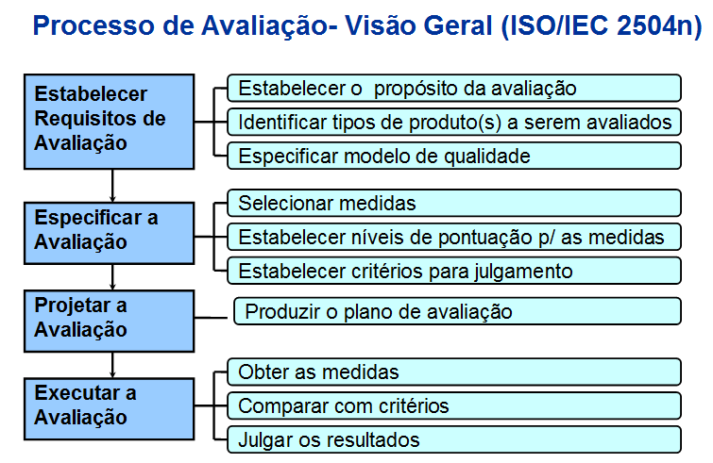
ISO 25000 SquaRE

Slide 34
ISO 25000 SquaRE
Quality Model division
25010 – Quality model and guide
Quality Measurement division
25020 – Measurement reference model and guide
25021 – Measurement primitives
25020 – Measurement of internal quality
25020 – Measurement of external quality
25020 – Measurement of quality in use

Slide 35
Estatísticas SEPIN/BR 2002
Conhecimento de normas da qualidade de produtos
34%
40%
36%
54%
56%
56%
11%
5%
8%
ISO/IEC 9126
ISO/IEC 14598
ISO/IEC 12119
Conhece e usa
Conhece e não usa
Não conhece

Slide 36
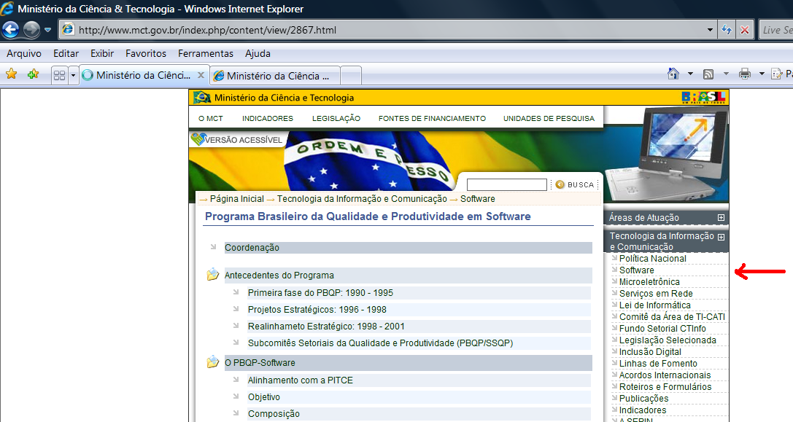
selecione software em www.mct.gov.br/sepin

Slide 37
Fim
Parte 3

